Slide 1

CHỦ ĐỀ 11 · PHẦN 2
Đổi mới kinh tế
đi cùng
đổi mới chính trị
Bài học từ sáp nhập và tinh gọn
bộ máy ở Việt Nam
01
Notes:
[Bắt đầu sau video hook.]
Kính thưa thầy và các bạn, video vừa rồi gợi ra câu hỏi: khi kinh tế ngày càng liên kết, bộ máy quản lý cần thay đổi thế nào để đáp ứng yêu cầu phát triển?
Nhóm sẽ phân tích quan hệ giữa đổi mới kinh tế và đổi mới chính trị qua việc sáp nhập, tinh gọn bộ máy. Trọng tâm là những lợi ích người dân và doanh nghiệp có thể nhận được: trách nhiệm rõ hơn, giảm chờ đợi và sử dụng nguồn lực hiệu quả hơn.
Sau phần slide, cả lớp sẽ tham gia minigame 34 tỉnh, thành và xem video recap để khép lại chương trình.
**Chuyển slide:** Trước hết, hãy bắt đầu từ một hồ sơ kinh doanh.
Căn cứ nội dung:
Giữ trang bìa thoáng, tên đề tài và tên nhóm là nội dung chính. Người điều khiển thực hiện phần mở đầu theo kế hoạch nghe nhìn riêng.
Ảnh Hoàng Triều / Báo Người Lao Động. https://nld.com.vn/ngay-mai-29-4-khoi-cong-tuyen-metro-ben-thanh-thu-thiem-tang-toc-ket-noi-san-bay-long-thanh-196260428164348959.htm

Slide 2
Cơ sở lý luận của quan hệ kinh tế và chính trị
CƠ SỞ HẠ TẦNG
KIẾN TRÚC THƯỢNG TẦNG
Tổng thể quan hệ sản xuất
của xã hội.
Quan điểm, tư tưởng và
các thiết chế tương ứng.
Kinh tế quyết định chính trị
xét đến cùng.
Chính trị có tính độc lập tương đối,
tác động trở lại kinh tế.
Lấy đổi mới kinh tế làm trọng tâm.
Đổi mới chính trị từng bước, thận trọng và phù hợp.
Giáo trình Triết học Mác – Lênin, Chương III. Giáo trình Lịch sử Đảng, tr. 286–287.
02
Notes:
Theo chủ nghĩa duy vật lịch sử, cơ sở hạ tầng là tổng thể các quan hệ sản xuất; kiến trúc thượng tầng gồm quan điểm, tư tưởng và các thiết chế tương ứng, trong đó có Nhà nước và pháp luật.
Kinh tế quyết định xét đến cùng: khi quan hệ kinh tế phát triển, cách tổ chức quản lý cũng cần thích ứng. Đồng thời, chính trị có tính độc lập tương đối và tác động trở lại. Quy định phù hợp hỗ trợ sản xuất; quy định chồng chéo có thể làm tăng thời gian và chi phí.
Bài học ở Việt Nam là kết hợp hai quá trình ngay từ đầu, lấy đổi mới kinh tế làm trọng tâm và đổi mới chính trị từng bước phù hợp. “Chính trị mở đường” được thể hiện qua việc chủ động hoàn thiện thể chế và năng lực thực thi trên cơ sở điều kiện kinh tế.
**Chuyển slide:** Vậy trong bài này, đổi mới chính trị được xem xét qua những nội dung nào?
Căn cứ nội dung:
Trình bày hai chiều tác động bằng sơ đồ đơn giản và giọng trực tiếp. Căn cứ ở Chương III, phần biện chứng giữa cơ sở hạ tầng và kiến trúc thượng tầng. [Giáo trình Triết học Mác – Lênin](../../giao-trinh-llct/md/Giao_trinh_Triet_hoc_ML.md)
Đối chiếu thêm phần tổng kết 10 năm đổi mới tại trang in 286–287. [Giáo trình Lịch sử Đảng Cộng sản Việt Nam](../../giao-trinh-llct/md/Giao_trinh_Lich_su_Dang_CSVN.md)

Slide 3
Nội dung của hai quá trình đổi mới
Đổi mới kinh tế | Đổi mới chính trị
Hoàn thiện thể chế kinh tế, phát huy động lực sản xuất | Hoàn thiện tổ chức và phương thức lãnh đạo, quản trị
Phân bổ vốn, đất đai và lao động hiệu quả | Phân định thẩm quyền, trách nhiệm và phối hợp
Mở rộng hoạt động đầu tư và kinh doanh | Phát huy dân chủ, pháp quyền, minh bạch và giải trình
Sáp nhập và cải cách thủ tục cùng góp phần
thay đổi năng lực quản trị.
03
Notes:
Bảng trên cho thấy sự gắn kết giữa nhu cầu kinh tế và cách quản trị. Đầu tư, sản xuất cần quy định rõ; phân bổ nguồn lực cần thẩm quyền và cơ chế phối hợp phù hợp.
Đổi mới chính trị có phạm vi rộng. Nhóm tập trung vào tổ chức bộ máy, phân cấp, minh bạch và trách nhiệm giải trình; sáp nhập và cải cách hành chính là những trường hợp cụ thể để phân tích.
Sau khi gộp đầu mối, cần làm rõ ai quyết định, ai chịu trách nhiệm và dữ liệu được dùng chung thế nào. Tổ chức mới phải đi cùng quy trình và con người đủ năng lực để tạo kết quả phục vụ.
**Chuyển slide:** Số liệu PCI sẽ cho thấy vì sao cần tiếp tục cải cách quản trị.
Căn cứ nội dung:
Bảng hai cột, giọng trực tiếp khoảng 60 giây.

Slide 4
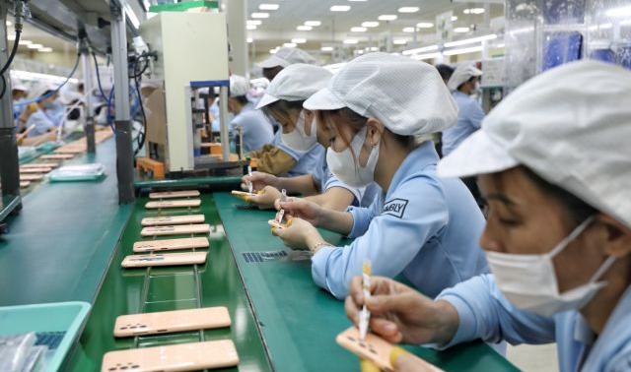
Chi phí tuân thủ đặt ra yêu cầu cải cách
Tỷ lệ doanh nghiệp dành trên 10% thời gian
để tìm hiểu và thực hiện quy định pháp luật
Gần 24%
Doanh nghiệp dành nhiều
thời gian cho việc tuân thủ.
Trước sắp xếp 2025. Tỷ lệ được nguồn làm tròn.
Ảnh minh họa sản xuất / Vietnam News
Nguồn VCCI, Báo cáo PCI 2024, trang 20.
04
Notes:
Theo Báo cáo PCI 2024, tỷ lệ doanh nghiệp dành trên 10% thời gian để tìm hiểu và thực hiện quy định pháp luật tăng từ khoảng 20% năm 2023 lên gần 24% năm 2024.
Cần đọc đúng: gần 24% là tỷ lệ doanh nghiệp thuộc nhóm dành trên 10% thời gian cho tuân thủ. Con số này không có nghĩa mỗi doanh nghiệp mất 24% thời gian cho thủ tục.
Tuân thủ pháp luật là cần thiết; cải cách giúp giảm công việc lặp lại và chi phí phối hợp, để doanh nghiệp có thêm thời gian cho sản xuất và khách hàng.
Đây là khảo sát trước đợt sắp xếp năm 2025, cho thấy nhu cầu cải cách quản trị. Nó chưa chứng minh hiệu quả của đợt sắp xếp sau đó; lựa chọn phương án sáp nhập còn phải xét dân cư, địa bàn và năng lực phục vụ.
**Chuyển slide:** Cải cách quản trị tạo điều kiện gì cho kinh tế?
Căn cứ nội dung:
Số liệu khảo sát trước đợt sắp xếp năm 2025. Tỷ lệ được nguồn làm tròn, biểu đồ dùng nhãn “khoảng” và “gần”. Trục tỷ lệ bắt đầu từ 0. Nguồn ở trang in 20. [Báo cáo PCI 2024 của VCCI](https://pcivietnam.vn/uploads/VN-Bao-cao-dai-PCI/Layout-PCI-2024_VN.pdf#page=20)
Dành khoảng 75 giây đọc và giải thích biểu đồ bằng giọng trực tiếp.
Ảnh: Vietnam News / VNA
https://vietnamnews.vn/economy/1719385/nghe-an-to-build-new-high-tech-industrial-cluster.html
https://image.vietnamnews.vn/uploadvnnews/Article/2025/6/11/429920_263975_hgfd.jpeg
Phạm vi: Minh họa sản xuất, không gắn với số liệu PCI
Nguồn: https://pcivietnam.vn/uploads/VN-Bao-cao-dai-PCI/Layout-PCI-2024_VN.pdf#page=20

Slide 5
Đổi mới chính trị tạo điều kiện gì cho kinh tế?
Thay đổi trong quản trị | Điều kiện cho hoạt động kinh tế
Quy định rõ và thực hiện nhất quán | Dự tính được nghĩa vụ, rủi ro đầu tư
Giao đúng thẩm quyền, rõ thời hạn | Giảm thời gian chờ và phối hợp
Dữ liệu liên thông, tiếp nhận một cửa | Giảm khai lại thông tin và đi lại
Điều phối quy hoạch và nguồn lực | Kết nối sản xuất, hạ tầng, thị trường
Cơ chế tác động được kiểm tra bằng những trường hợp cụ thể.
05
Notes:
Có bốn điều kiện chính. Quy định rõ giúp doanh nghiệp dự tính nghĩa vụ và rủi ro. Thẩm quyền và thời hạn rõ giúp giảm chờ đợi. Dữ liệu liên thông giúp giảm khai lại thông tin và đi lại. Điều phối quy hoạch giúp kết nối sản xuất, hạ tầng và thị trường.
Để thực hiện được, cơ quan phải có đủ quyền hạn, trách nhiệm, dữ liệu và nhân lực. Những thay đổi đó có thể giảm chi phí giao dịch và tăng khả năng chủ động trong kinh doanh.
Đây là cơ chế để đổi mới chính trị hỗ trợ kinh tế; kết quả cụ thể phụ thuộc chất lượng triển khai.
**Chuyển slide:** Ở chiều ngược lại, chính hoạt động kinh tế cũng thúc đẩy thay đổi quản lý.
Căn cứ nội dung:
Hiện từng hàng theo lời nói, khoảng 75 giây. Đây là phân tích cơ chế của nhóm, các kết quả định lượng được trình bày riêng ở các slide sau.

Slide 6

Nhu cầu kinh tế thúc đẩy thay đổi cách quản lý
Chuỗi sản xuất
kết nối nhiều
địa bàn
Quy hoạch, thủ tục và
nguồn lực cần được
phối hợp phù hợp.
Ảnh cảng Cái Mép / SGGP
06
Notes:
Một lô hàng có thể được sản xuất ở khu công nghiệp, lưu kho ở nơi khác rồi đưa ra cảng. Chuỗi hoạt động ấy cần sự phối hợp giữa nhiều địa bàn.
Khi quy hoạch hoặc thủ tục thiếu thống nhất, doanh nghiệp phải dành thêm nguồn lực để kết nối các khâu. Nhu cầu kinh tế vì thế đặt ra yêu cầu đổi mới phạm vi và phương thức quản lý.
Sáp nhập là một phương án tổ chức lại quản trị. Hiệu quả còn cần quy trình thống nhất, trách nhiệm rõ, dữ liệu liên thông, kinh phí và cán bộ đủ năng lực. Điều đó thể hiện quan hệ hai chiều: kinh tế đặt ra yêu cầu và cung cấp nguồn lực; quản trị phù hợp tạo điều kiện cho kinh tế phát triển.
**Chuyển slide:** Trường hợp Đắk Lắk cho thấy một thay đổi đo được bằng ngày làm việc.
Căn cứ nội dung:
Theo bố cục mới, tiếp tục slide 8 sau lời chuyển; không chèn tư liệu ở mốc này.
Ảnh cảng Cái Mép / SGGP. https://en.sggp.org.vn/ho-chi-minh-city-targets-10-percent-growth-in-2026-with-10-strategic-solutions-post123038.html

Slide 7
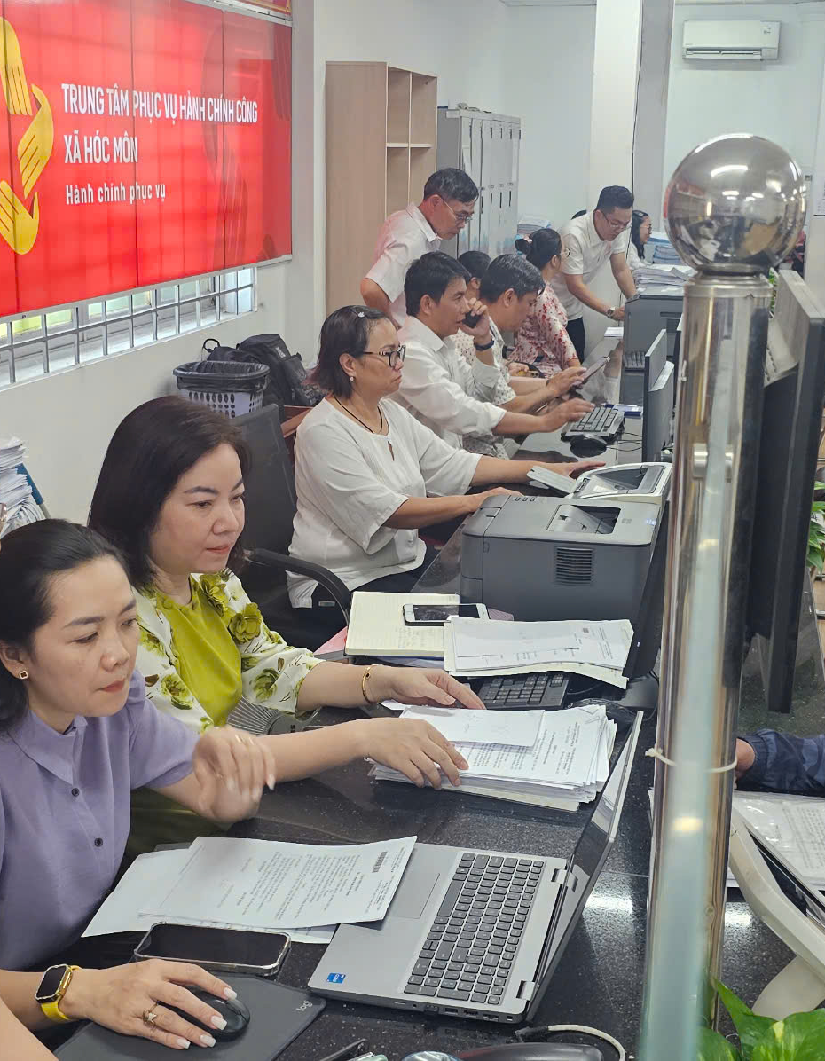
Đắk Lắk rút ngắn thời hạn đăng ký doanh nghiệp
Thời hạn địa phương công bố năm 2024
Đơn vị: ngày làm việc
Ảnh minh họa: Hóc Môn
Thanh Niên, 2025
Giảm 1 ngày
33,3%
Giảm 2 ngày
66,7%
Nguồn Cổng TTĐT Đắk Lắk, 21/03/2024. Tỷ lệ giảm do nhóm tính.
07
Notes:
Theo thông tin Đắk Lắk công bố ngày 21/3/2024, thời hạn cấp giấy đăng ký thành lập mới doanh nghiệp và đơn vị trực thuộc thuộc nhóm được thông báo giảm từ 3 xuống 2 ngày làm việc: giảm 1 ngày, tương đương 33,3%.
Với một số thủ tục thay đổi nội dung đăng ký, gồm đổi tên doanh nghiệp, thời hạn từ 3 xuống 1 ngày làm việc: giảm 2 ngày, tương đương 66,7%. Tỷ lệ được tính bằng số ngày giảm chia cho số ngày trước điều chỉnh.
Thời hạn rõ và ngắn hơn giúp doanh nghiệp chủ động công việc. Đây là thời hạn công bố, nên muốn biết kết quả thực tế phải đối chiếu ngày tiếp nhận, tình trạng hợp lệ, lần bổ sung và ngày trả hồ sơ.
Ví dụ thuộc năm 2024, trước đợt sắp xếp 2025; giá trị của nó là kinh nghiệm cải tiến quy trình có thể vận dụng khi vận hành bộ máy mới.
**Chuyển slide:** Tiếp theo là quy mô thay đổi tổ chức năm 2025.
Căn cứ nội dung:
Áp dụng đúng các nhóm thủ tục mà thông báo liệt kê. Hai tỷ lệ phần trăm do nhóm tính từ số ngày công bố. Bài đăng ngày 21/03/2024. [Cổng TTĐT tỉnh Đắk Lắk](https://daklak.gov.vn/thong-tin-tuyen-truyen/-/asset_publisher/eTFgYrRjRQin/content/rut-ngan-thoi-gian-giai-quyet-mot-so-thu-tuc-hanh-chinh-thuoc-linh-vuc-ang-ky-doanh-nghiep)
Giữ biểu đồ trên màn hình khoảng 80 giây, dùng giọng trực tiếp để so sánh.
Ảnh: Thanh Nien, anh Trung tam Phuc vu hanh chinh cong xa Hoc Mon
https://www.vietnam.vn/en/cap-xa-sau-sap-nhap-quyen-nhieu-hon-trach-nhiem-lon-hon
https://images2.thanhnien.vn/528068263637045248/2025/7/3/nguoi-dan-lam-thu-tuc-xin-cap-so-nha-tai-trung-tam-phuc-vu-hanh-chinh-cong-xa-hoc-mon-tphcm-175158339915291510146.jpg
Phạm vi: Minh hoa phuc vu cong, khong phai Dak Lak
Nguồn: https://daklak.gov.vn/thong-tin-tuyen-truyen/-/asset_publisher/eTFgYrRjRQin/content/rut-ngan-thoi-gian-giai-quyet-mot-so-thu-tuc-hanh-chinh-thuoc-linh-vuc-ang-ky-doanh-nghiep

Slide 8
Quy mô sắp xếp đơn vị hành chính năm 2025
CẤP TỈNH
CẤP XÃ
Giảm 29 đơn vị · 46,0%
Giảm 6.714 đơn vị · 66,9%
Vận hành hai cấp từ 01/7/2025. Kết thúc hoạt động cấp huyện.
Nguồn Nghị quyết 202/2025/QH15 và Bộ Tài chính. Tỷ lệ giảm do nhóm tính.
08
Notes:
Biểu đồ cấp tỉnh thể hiện số đơn vị giảm từ 63 xuống 34: giảm 29 đơn vị, khoảng 46%. Cấp xã giảm từ 10.035 xuống 3.321: giảm 6.714 đơn vị, khoảng 66,9%. Các tỷ lệ do nhóm tính từ số liệu được dẫn; hai biểu đồ dùng thang đo riêng.
Từ 1/7/2025, chính quyền địa phương hai cấp vận hành và kết thúc hoạt động cấp huyện. Công việc cần được phân định rõ cho cơ quan tiếp nhận.
Giảm đầu mối tạo điều kiện hạn chế trùng lặp và thống nhất điều hành, nhưng mỗi đầu mối có thể quản lý địa bàn và khối lượng việc lớn hơn. Vì vậy, cần bố trí cán bộ, dữ liệu và điểm phục vụ phù hợp.
Các con số chứng minh quy mô thay đổi cơ cấu. Hiệu quả kinh tế phải được kiểm tra thêm qua thời gian xử lý, mức thuận tiện và tổng chi phí.
**Chuyển slide:** TP.HCM là một trường hợp liên kết kinh tế trong không gian quản trị mới.
Căn cứ nội dung:
Các biểu đồ đặt cạnh nhau khi dựng PowerPoint và dùng thang đo riêng cho từng cấp. Dữ kiện cấp tỉnh theo Nghị quyết 202/2025/QH15. Số cấp xã theo phương án sắp xếp được công bố và báo cáo tổng hợp sau đó. [Nghị quyết 202](https://baochinhphu.vn/nghi-quyet-cua-quoc-hoi-ve-sap-xep-don-vi-hanh-chinh-cap-tinh-102250612191145158.htm), [Số liệu cấp xã công bố ngày 05/06/2025](https://baochinhphu.vn/danh-gia-cao-su-chu-dong-no-luc-cua-chinh-phu-trong-dam-bao-tien-do-sap-xep-don-vi-hanh-chinh-cap-tinh-cap-xa-102250605183210551.htm), [Bộ Tài chính tổng hợp quá trình triển khai](https://www.mof.gov.vn/bo-tai-chinh/dua-nghi-quyet-cua-dang-vao-cuoc-song/qua-trinh-hoan-thien-the-che-chinh-sach-ve-chinh-quyen-dia-phuong-2-cap-duoc-trien-khai-dong-bo-toan-dien)
Theo bố cục mới, tiếp tục slide 10 sau lời chuyển; không chèn tư liệu ở mốc này.
Nguồn: https://www.mof.gov.vn/bo-tai-chinh/dua-nghi-quyet-cua-dang-vao-cuoc-song/qua-trinh-hoan-thien-the-che-chinh-sach-ve-chinh-quyen-dia-phuong-2-cap-duoc-trien-khai-dong-bo-toan-dien
https://baochinhphu.vn/nghi-quyet-cua-quoc-hoi-ve-sap-xep-don-vi-hanh-chinh-cap-tinh-102250612191145158.htm

Slide 9
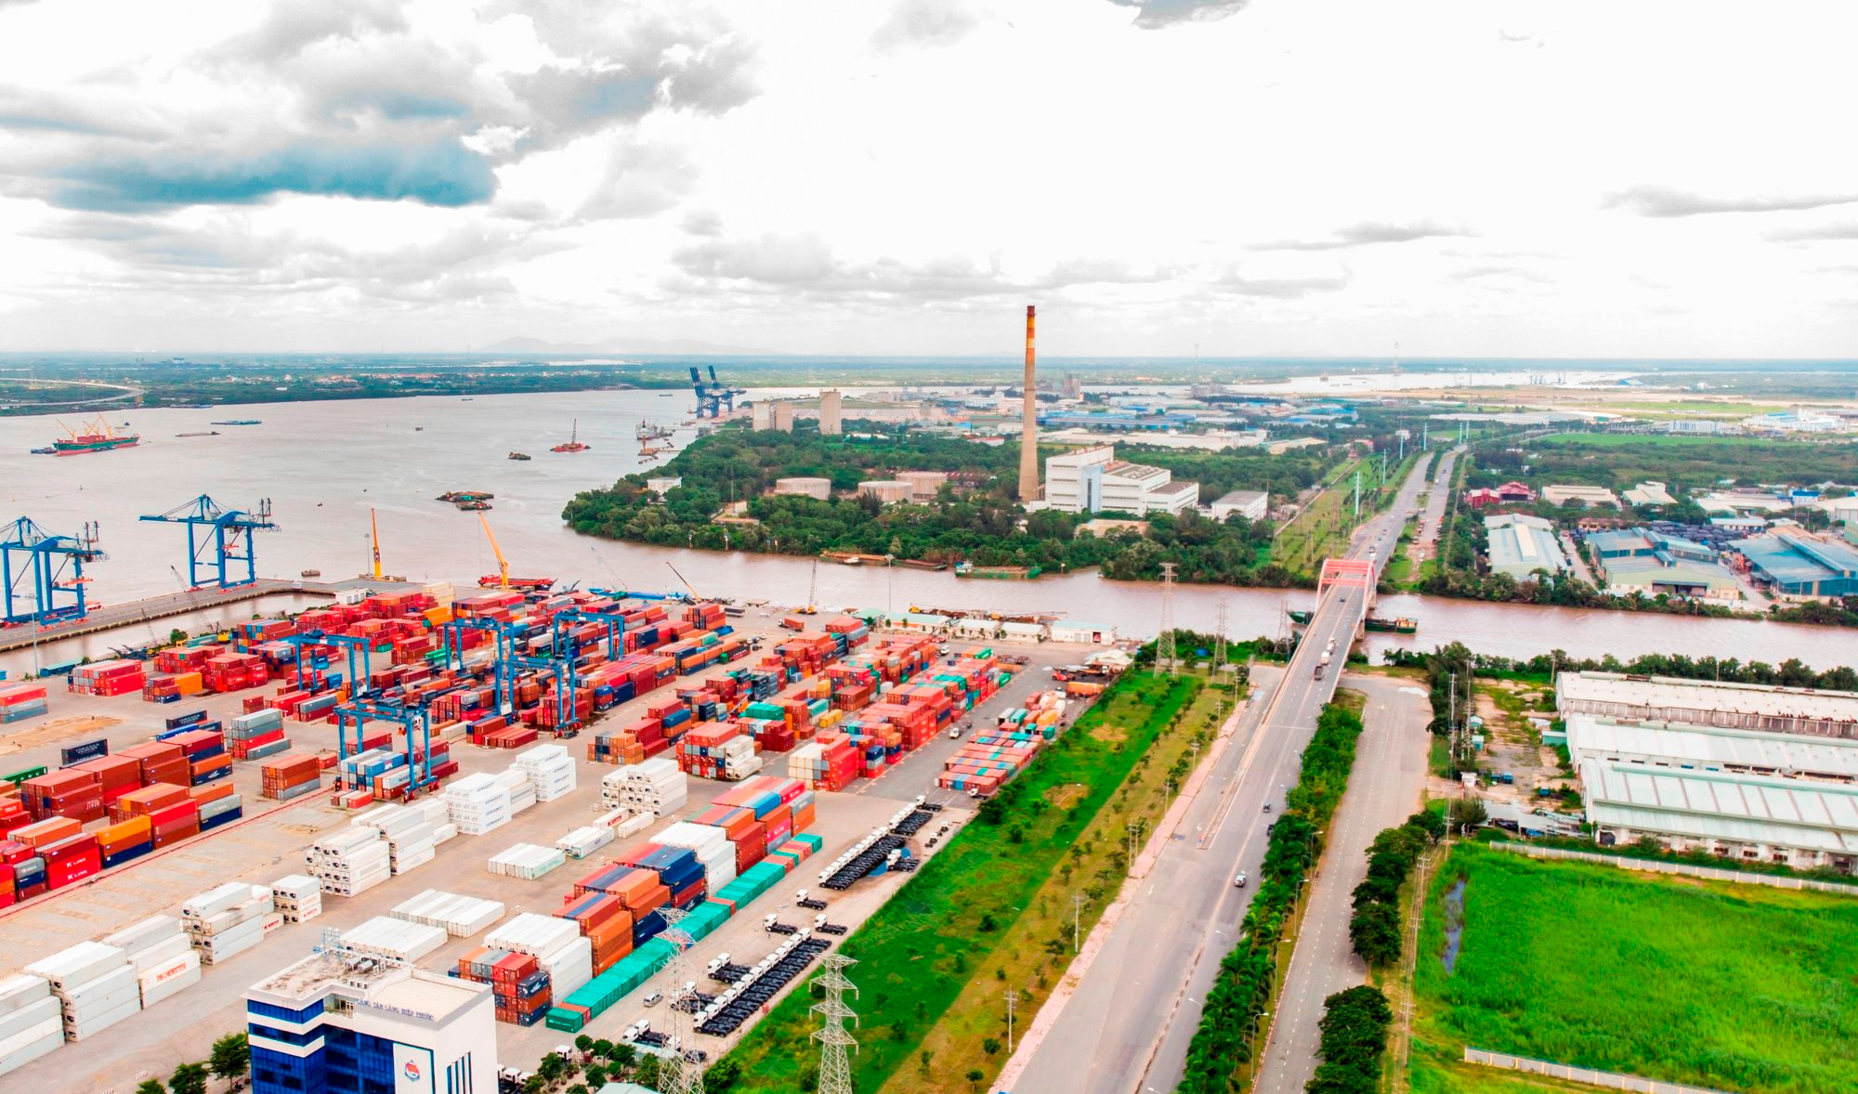
TP.HCM phối hợp đô thị, công nghiệp và cảng biển
Ba địa phương
trong một phạm vi
quản trị mới
Quy hoạch, dữ liệu
và trách nhiệm
cần thống nhất.
Ảnh tư liệu logistics TP.HCM / MarketTimes, 2023
Nguồn Nghị quyết 202/2025/QH15.
09
Notes:
Theo Nghị quyết 202 năm 2025, TP.HCM, Bình Dương và Bà Rịa – Vũng Tàu được hợp nhất. Trường hợp này gắn với nhu cầu kết nối đô thị, công nghiệp và cảng biển.
Phạm vi quản trị rộng hơn tạo cơ hội phối hợp quy hoạch và hạ tầng. Để khai thác cơ hội đó, cần thống nhất dữ liệu, thẩm quyền và trách nhiệm thực hiện dự án.
Doanh nghiệp cần biết đầu mối và trình tự giải quyết công việc. Muốn kết luận logistics đã tiết kiệm bao nhiêu thời gian hoặc chi phí, cần so sánh cùng tuyến vận chuyển, loại hàng và các thời kỳ phù hợp.
Bài học là sáp nhập tạo điều kiện tổ chức lại quản trị; kết quả phụ thuộc chất lượng phối hợp và thực thi.
**Chuyển slide:** Bên cạnh sáp nhập, phân cấp cũng có thể hỗ trợ hoạt động kinh tế.
Căn cứ nội dung:
Sự kiện hợp nhất có căn cứ ở nghị quyết. Các kênh tác động kinh tế là phân tích của nhóm. [Nghị quyết 202/2025/QH15](https://baochinhphu.vn/nghi-quyet-cua-quoc-hoi-ve-sap-xep-don-vi-hanh-chinh-cap-tinh-102250612191145158.htm)
Theo bố cục mới, tiếp tục slide 11 sau lời chuyển; không chèn tư liệu ở mốc này.
Ảnh: MarketTimes, anh tu lieu logistics TPHCM, 2023
https://markettimes.vn/binh-chanh-cu-chi-hoc-mon-tp-thu-duc-se-co-mot-loat-trung-tam-logistics-quy-mo-toi-750ha-33644.html
https://mkt.1cdn.vn/2023/07/09/1fff.jpeg
Phạm vi: Minh họa liên kết đô thị và cảng; tư liệu trước sáp nhập
Nguồn: https://baochinhphu.vn/nghi-quyet-cua-quoc-hoi-ve-sap-xep-don-vi-hanh-chinh-cap-tinh-102250612191145158.htm
Ba địa phương trước hợp nhất: TP.HCM, Bình Dương và Bà Rịa – Vũng Tàu.

Slide 10
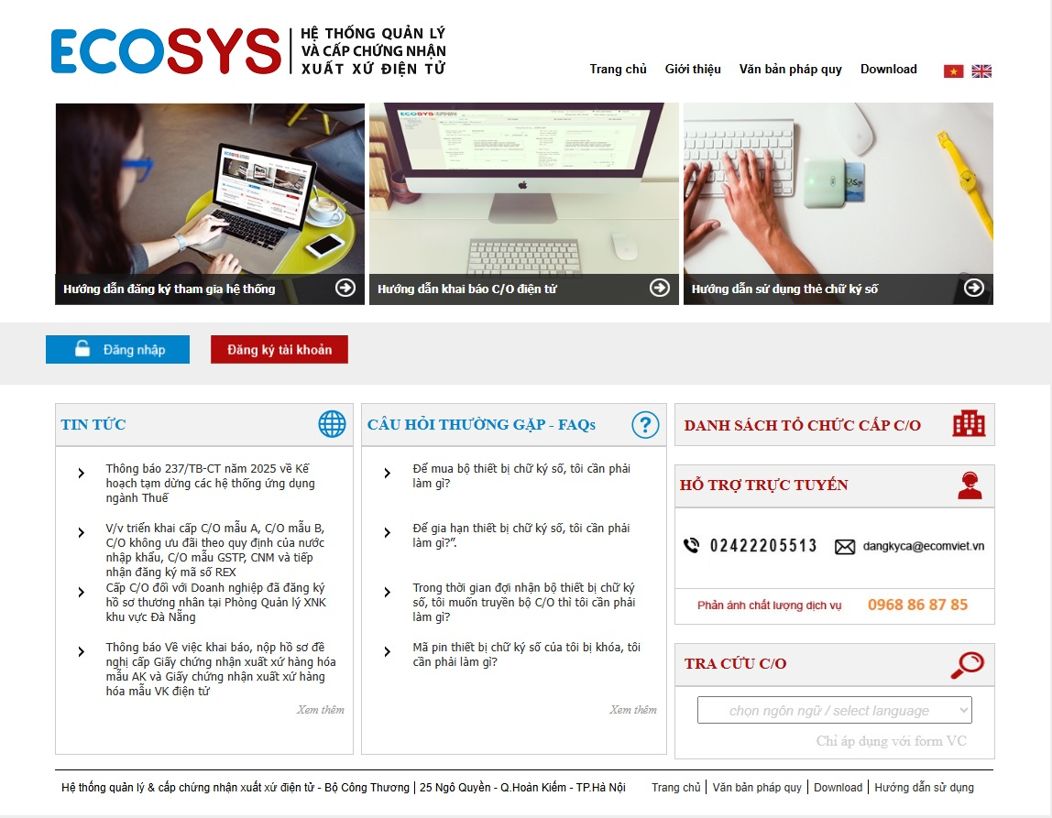
Quảng Ninh phân cấp và xử lý C/O trực tuyến
15 / 21
1–2 giờ
Loại C/O thực hiện
hoàn toàn trực tuyến
Thời gian xử lý được báo cáo
sau phân cấp từ 01/10/2025
Hồ sơ trung bình mỗi tháng được báo cáo
tăng từ khoảng 1.500 lên 3.900.
Minh họa hệ thống eCoSys
Hỗ trợ doanh nghiệp chủ động kế hoạch giao hàng.
Nguồn Cổng TTĐT Quảng Ninh. Đối chiếu báo Quảng Ninh ngày 03/12/2025.
10
Notes:
Quảng Ninh giữ nguyên trong đợt sắp xếp cấp tỉnh năm 2025, nhưng có thay đổi về phân cấp và cách giải quyết công việc.
Sau phân cấp từ 1/10/2025, địa phương báo cáo triển khai cấp 21 loại chứng nhận xuất xứ hàng hóa, hay C/O; trong đó 15 loại hoàn toàn trực tuyến. Thời gian xử lý được báo cáo còn 1–2 giờ làm việc, giúp doanh nghiệp có thêm điều kiện chủ động hồ sơ giao hàng.
Số hồ sơ trung bình mỗi tháng được báo cáo tăng từ khoảng 1.500 lên 3.900. Đây là khối lượng hồ sơ; muốn tính năng suất phải đối chiếu thêm nhân lực, thời gian làm việc và nhu cầu hồ sơ.
Nguồn chưa có mốc thời gian trước cải cách theo cùng cách tính, nên nhóm không suy ra tỷ lệ giảm từ con số 1–2 giờ. Bài học là phân cấp phải gắn với dữ liệu, quy trình và năng lực thực hiện.
**Chuyển slide:** Kinh nghiệm Quận 3 cho thấy vai trò của tổ chức quy trình.
Căn cứ nội dung:
Đây là số liệu địa phương công bố sau phân cấp. Bài cùng nội dung trên báo Quảng Ninh ngày 03/12/2025. Phần thời gian chỉ có mức sau cải cách, nên dùng một con số lớn trên slide. [Cổng TTĐT Quảng Ninh](https://www.quangninh.gov.vn/Trang/ChiTietTinTuc.aspx?nid=160925), [Báo Quảng Ninh ngày 03/12/2025, trang 4](https://media.baoquangninh.com.vn/upload/epaper/pages/38748/file/ngay_3_v2_21031102122025.pdf)
Theo bố cục mới, tiếp tục slide 12 sau lời chuyển; không chèn tư liệu ở mốc này.
Ảnh: Giao diện eCoSys / ảnh Tạp chí Thang máy
https://tapchithangmay.vn/tu-hom-nay-0172025-cap-giay-chung-nhan-xuat-xu-hang-hoa-co-hoan-toan-qua-he-thong-ecosys-p22006.html
https://media.tapchithangmay.vn/share/web/image/2025/07/tu-hom-nay-1-7-cap-giay-chung-nhan-xuat-xu-hang-hoa-c-o-hoan-toan-qua-he-thong-ecosys.jpg
Phạm vi: Minh họa hệ thống C/O, không phải bằng chứng thời gian xử lý
Nguồn: https://www.quangninh.gov.vn/Trang/ChiTietTinTuc.aspx?nid=160925

Slide 11
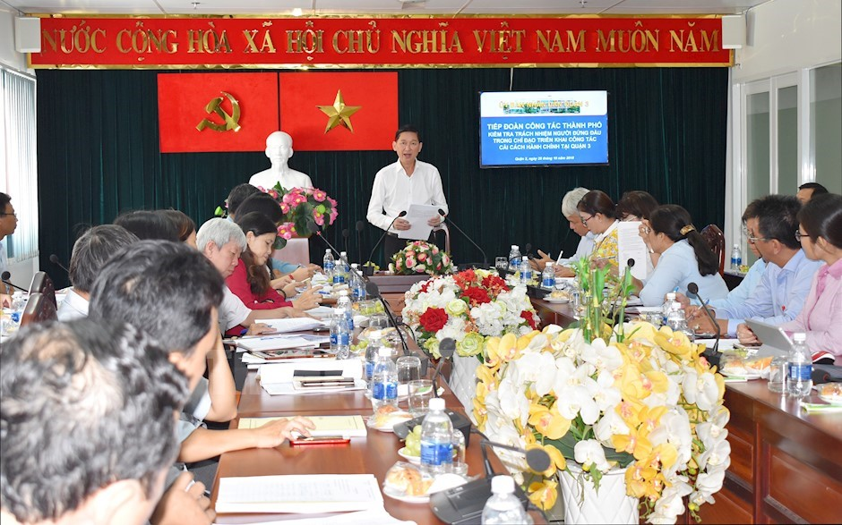
Kinh nghiệm đăng ký hộ kinh doanh tại Quận 3
5 ngày
4 giờ
Mốc thời gian
trước cải tiến
được nguồn nêu
Quy trình địa phương
triển khai, tư liệu
năm 2018 ghi nhận
Ảnh tư liệu / Trang tin Thành ủy TP.HCM, 2018
955 giấy đăng ký cấp mới trong nhóm hồ sơ
theo quy trình 4 giờ, kỳ 01/01–31/10/2017.
Nguồn Pháp Luật TP.HCM, 04/09/2018. Dẫn chứng trước sắp xếp năm 2025.
11
Notes:
Đây là tư liệu lịch sử giai đoạn 2017–2018. Theo nguồn công bố năm 2018, thủ tục đăng ký hộ kinh doanh tại Quận 3 trước cải tiến được nêu là 5 ngày; quy trình cải tiến được triển khai là 4 giờ.
Từ 1/1 đến 31/10/2017, nguồn ghi nhận 955 giấy đăng ký cấp mới trong số hồ sơ xử lý theo quy trình 4 giờ. Kết quả gắn với sự phối hợp liên tục từ tiếp nhận đến xử lý và trả hồ sơ.
Nhóm giữ nguyên đơn vị ngày và giờ như nguồn; chưa quy đổi thành tỷ lệ giảm vì cần làm rõ quy ước ngày làm việc và điều kiện áp dụng.
Kinh nghiệm cho bộ máy sau sắp xếp là thiết kế lại đường đi của hồ sơ, giao rõ trách nhiệm và kiểm tra việc trả kết quả, qua đó giúp người dân bớt chờ đợi và chủ động kinh doanh.
**Chuyển slide:** Tinh gọn còn liên quan đến việc sử dụng ngân sách.
Căn cứ nội dung:
Tư liệu đối chiếu thời gian trước cải tiến với quy trình được triển khai. Số hồ sơ thuộc kỳ 2017, bài công bố năm 2018. Đơn vị ngày và giờ được giữ như nguồn. [Pháp Luật TP.HCM ngày 04/09/2018](https://plo.vn/4-gio-xong-thu-tuc-dang-ky-kinh-doanh-post495617.html), [Trang Thành ủy TP.HCM ngày 25/10/2018](https://hcmcpv.org.vn/tin-tuc/nhieu-mo-hinh-rut-ngan-thoi-gian-giai-quyet-thu-tuc-hanh-chinh-cho-nguoi-dan-1491848993)
Hiện hai con số 5 ngày và 4 giờ cạnh nhau, dùng giọng trực tiếp khoảng 65 giây.
Ảnh: Trang tin Thành ủy TP.HCM, 25/10/2018
https://hcmcpv.org.vn/tin-tuc/nhieu-mo-hinh-rut-ngan-thoi-gian-giai-quyet-thu-tuc-hanh-chinh-cho-nguoi-dan-1491848993
https://images.hcmcpv.org.vn/res/news/2018/10/25-10-2018-nhieu-mo-hinh-rut-ngan-thoi-gian-giai-quyet-thu-tuc-hanh-chinh-cho-nguoi-dan-19D95347-details.JPG?vs=25102018120213
Phạm vi: Ảnh từ tư liệu về cải cách thủ tục
Nguồn: https://plo.vn/4-gio-xong-thu-tuc-dang-ky-kinh-doanh-post495617.html

Slide 12
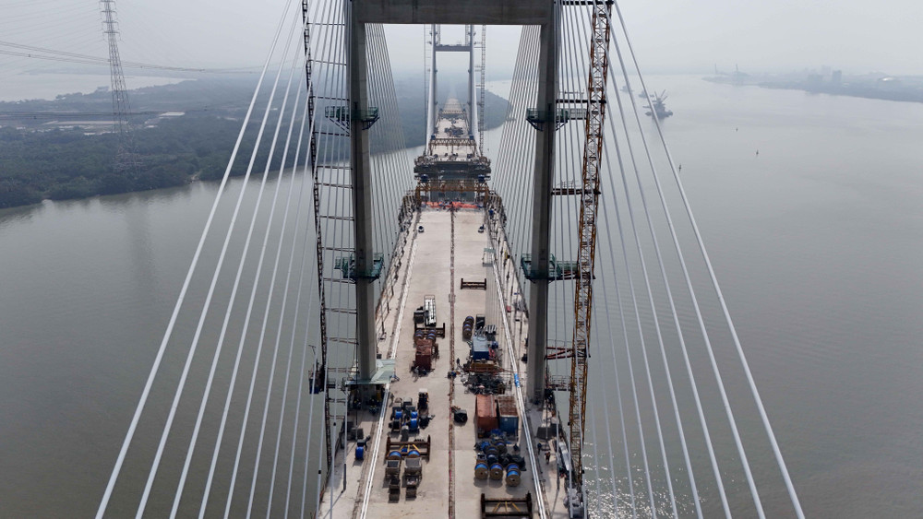
Tinh gọn tạo dư địa ngân sách cho phát triển
39
nghìn tỷ đồng/năm
Mức giảm chi thường xuyên
được báo cáo ngày 12/10/2025
Ảnh minh họa hạ tầng / Báo Nhân Dân
Đánh giá lợi ích cần tính chi phí chuyển đổi
và theo dõi cách sử dụng nguồn lực.
Nguồn Báo Điện tử Chính phủ, tổng kết tinh gọn bộ máy ngày 12/10/2025.
12
Notes:
Báo cáo tổng kết sắp xếp, tinh gọn bộ máy ngày 12/10/2025 nêu mức giảm chi thường xuyên 39 nghìn tỷ đồng mỗi năm. Con số thuộc phạm vi tổng kết tinh gọn bộ máy.
Giảm chi vận hành tạo thêm dư địa bố trí ngân sách cho nhiệm vụ ưu tiên. Muốn biết nguồn lực đã hỗ trợ hạ tầng, giáo dục hoặc dịch vụ công ra sao, cần theo dõi quyết định phân bổ và kết quả thực hiện.
Đánh giá lợi ích còn phải tính chi phí chuyển đổi như tổ chức lại nơi làm việc, số hóa, đào tạo nhân sự và bảo đảm điểm phục vụ. Vì vậy, 39 nghìn tỷ đồng/năm chưa phải lợi ích ròng sau mọi chi phí.
**Chuyển slide:** Vậy cần dùng những tiêu chí nào để kiểm tra hiệu quả cải cách?
Căn cứ nội dung:
Phạm vi số liệu là nội dung tổng kết tinh gọn bộ máy được báo cáo tại hội nghị ngày 12/10/2025. Tính lợi ích sau chi phí chuyển đổi cần dữ liệu bổ sung về chi thực tế. [Báo Điện tử Chính phủ ngày 12/10/2025](https://baochinhphu.vn/thu-tuong-doi-moi-dot-pha-manh-me-hon-nua-nhat-la-trong-huy-dong-nguon-luc-phat-trien-102251012161852286.htm)
Hiện một con số chính, giọng trực tiếp khoảng 60 giây.
Ảnh: Báo Nhân Dân, ảnh cầu Bình Khánh
https://nhandan.vn/can-canh-cau-day-vang-binh-khanh-sau-gan-2-nam-tai-khoi-cong-post864415.html
https://cdn.nhandan.vn/images/1ef398c4e2fb4bf07980a2ded785b3efebdfef547ce1db9d88ead678aabb6d1f879356969c75d69ee8ed85ed640f841d64a25046fd43bca4750b56cbed913a66/004-5161-7839.jpg
Phạm vi: Minh họa hạ tầng; không khẳng định được tài trợ từ khoản tiết kiệm tinh gọn
Nguồn: https://baochinhphu.vn/thu-tuong-doi-moi-dot-pha-manh-me-hon-nua-nhat-la-trong-huy-dong-nguon-luc-phat-trien-102251012161852286.htm

Slide 13
Đo hiệu quả bằng kết quả phục vụ
Câu hỏi đánh giá | Dữ liệu cần theo dõi
Hồ sơ có nhanh hơn? | Ngày nộp đầu, ngày nhận kết quả, thời gian xử lý hồ sơ hợp lệ
Người dân có ít tốn công hơn? | Số lượt đi lại, lần bổ sung, khoản chi
Nguồn lực có hiệu quả hơn? | Chi vận hành, chi chuyển đổi, khối lượng công việc trên nhân lực
Kinh doanh có thuận lợi hơn? | Trải nghiệm doanh nghiệp, tiến độ đầu tư, chi phí phối hợp
So sánh cùng thủ tục, cách tính thời gian
và nhóm hồ sơ tương đồng.
13
Notes:
Nhóm đề xuất bốn câu hỏi: hồ sơ có nhanh hơn, người dân có bớt tốn công, bộ máy có dùng nguồn lực tốt hơn và kinh doanh có thuận lợi hơn hay không.
Dữ liệu cần theo dõi gồm thời gian xử lý, số lần đi lại và bổ sung hồ sơ, các khoản chi, nhân lực, khối lượng công việc và trải nghiệm doanh nghiệp. Thời gian từ lần nộp đầu đến lúc nhận kết quả giúp thấy cả vướng mắc khi phải bổ sung.
Khi so sánh trước và sau, cần cùng loại thủ tục, cách tính và nhóm hồ sơ tương đồng. Đắk Lắk cung cấp thời hạn công bố; Quảng Ninh là thông tin sau phân cấp; Quận 3 là kinh nghiệm quy trình lịch sử. Mỗi bằng chứng cần được đọc đúng phạm vi.
**Chuyển slide:** Từ đó, nhóm xin chốt lại câu trả lời cho đề bài.
Căn cứ nội dung:
Bảng bốn câu hỏi, giọng trực tiếp khoảng 70 giây. Đây là khung đánh giá do nhóm đề xuất từ các trường hợp đã phân tích.

Slide 14
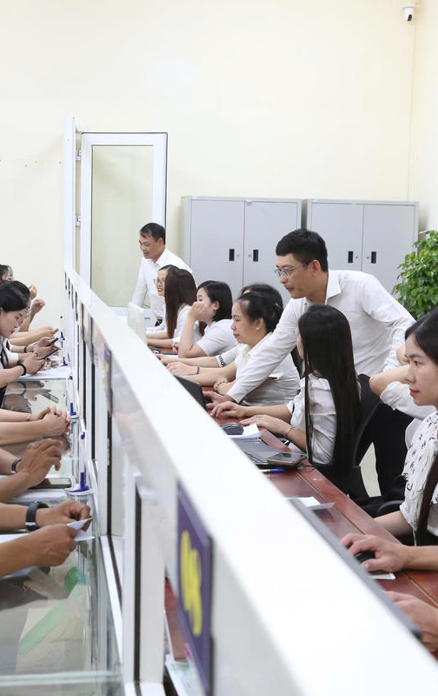
Chính trị mở đường
cho kinh tế phát triển
Đổi mới kinh tế là trọng tâm.
Đổi mới chính trị có bước đi
phù hợp.
Thể chế phù hợp và thực thi tốt
giúp tháo gỡ vướng mắc
cho kinh tế.
Cảm ơn cả lớp
14
Notes:
Nhóm xin chốt ba ý. Kinh tế quyết định xét đến cùng và đặt ra yêu cầu đổi mới quản lý. Chính trị có tính độc lập tương đối, tác động trở lại qua thể chế, tổ chức và thực thi. Vì vậy, cần kết hợp hai quá trình ngay từ đầu, lấy đổi mới kinh tế làm trọng tâm và đổi mới chính trị với bước đi phù hợp.
Trong sáp nhập và tinh gọn, “chính trị mở đường” thể hiện ở quy định rõ, trách nhiệm đầy đủ và phối hợp hiệu quả. Kết quả cần được kiểm nghiệm bằng thời gian, chi phí và chất lượng phục vụ người dân, doanh nghiệp.
Sau đây, mời cả lớp vận dụng kiến thức qua minigame 34 tỉnh, thành. Sau trò chơi, chúng ta sẽ xem video recap và phần góc nhìn của nhóm 8. Xin mời người điều phối giới thiệu cách chơi!
[Chuyển sang HTML minigame; video recap phát sau trò chơi.]
Căn cứ nội dung:
Kết luận phần slide rồi mở HTML minigame, bàn giao cho người điều phối. Video recap phát sau minigame.
Ảnh: Bao Dai Doan Ket, anh dich vu cong Ha Tinh
https://daidoanket.vn/chinh-quyen-vi-dan-lam-viec-ca-thu-bay-cung-vi-dan.html
https://cdn.daidoanket.vn/w1200/uploaded/images/2025/10/22/00c1801e-786d-40d3-a51a-f5eb260d189e.jpg
Phạm vi: Minh hoa phuc vu nguoi dan

